Slide 1
MEAN STACK
91117022 강신선
91514880 이승용

Slide 2
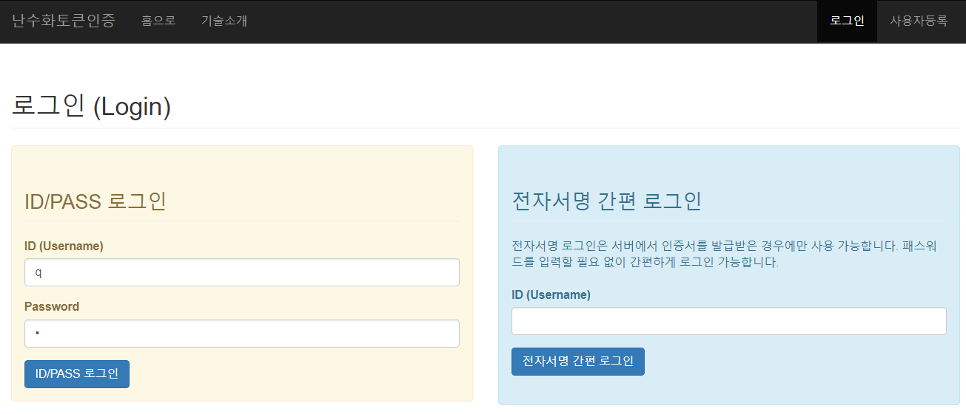
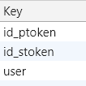
MEAN Stack (Angular4)
홈페이지 로그인 (토큰방식)
Localstorage에 정상적으로 저장

Slide 3
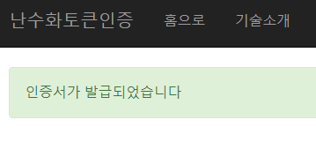
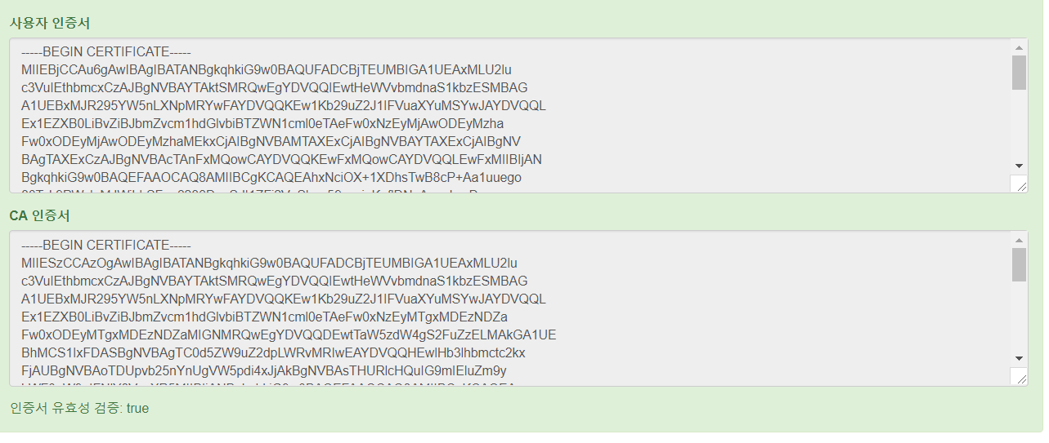
MEAN Stack (Angular4)
전자서명 인증서 로그인시 화면
정상적으로 토큰과 같이 저장

Slide 4
MEAN Stack (Angular4)
인증서 발급후 로그아웃 상태
Localstorage 확인

Slide 5
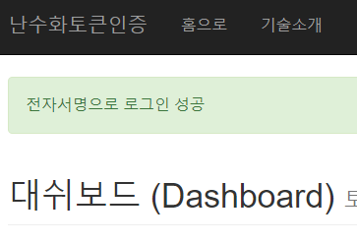
MEAN Stack (Angular4)
전자서명 로그인
토큰값, 인증서 저장 확인

Slide 6
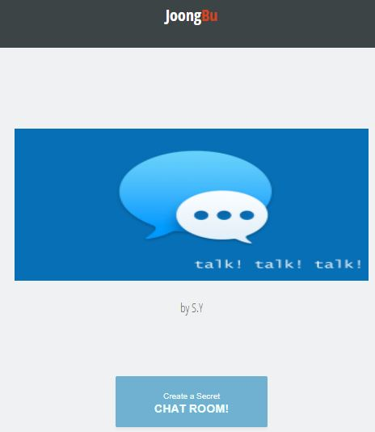
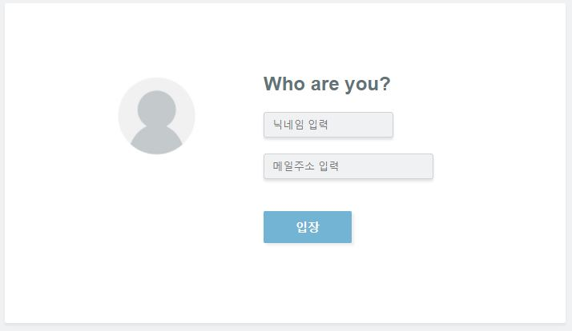
채팅 구현
DoitNodejs 책 참고
Style Sheet 자체 변경
1:1 채팅 구현

Slide 7
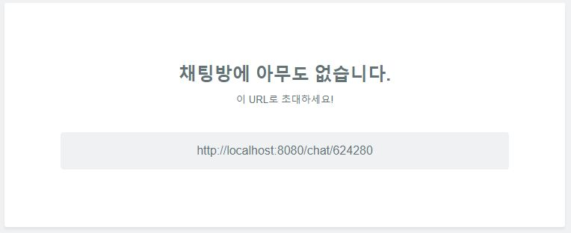
채팅 구현
URL로 상대방 초대
Discord(음성채팅)와 유사한 방식

Slide 8
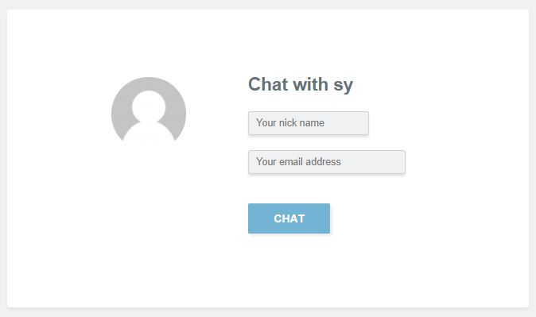
채팅 참여자 로그인
닉네임 중복시 메시지 호출

Slide 9
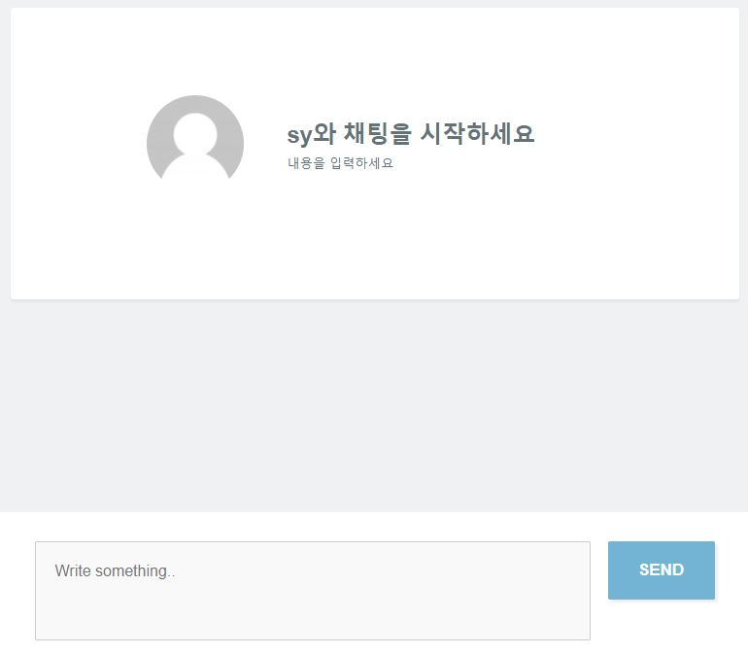
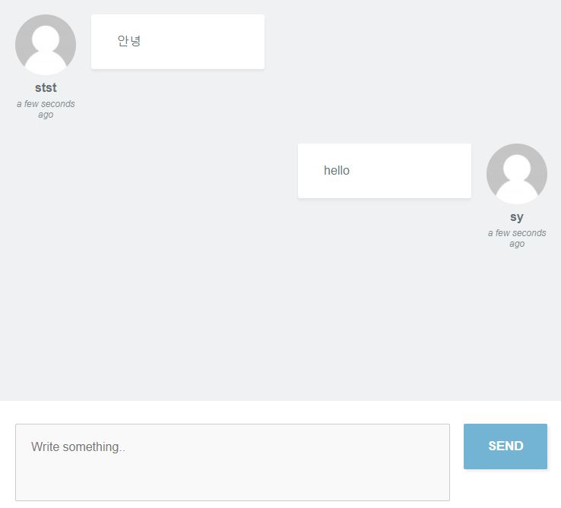
채팅 화면

Slide 10
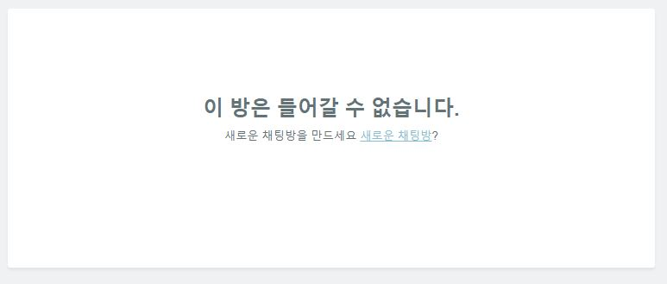
제 3자 채팅 참여시 입장 불가능

Slide 11
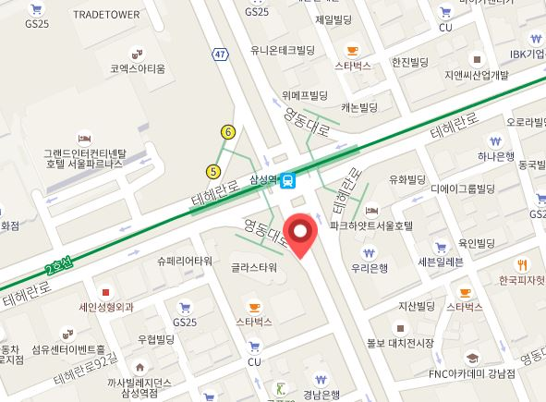
위치기반서비스
Do it Node js 책 (cris 홈페이지 ppt) 참고
구글 지도 API 사용
좌표 확인 웹페이지 ( http://mygeoposition.com )

Slide 12
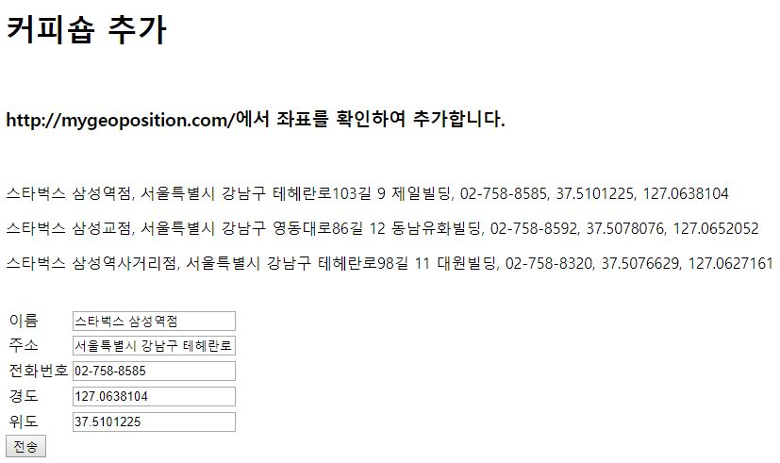
위치기반서비스
MongoDB 연결 후 CoffeeShop 추가

Slide 13
위치기반서비스
MongoDB 연결 후 CoffeeShop 리스트 저장 확인
그 이상은 미구현 (가까운 CoffeeShop 찾기 진행중)

